Slide 1
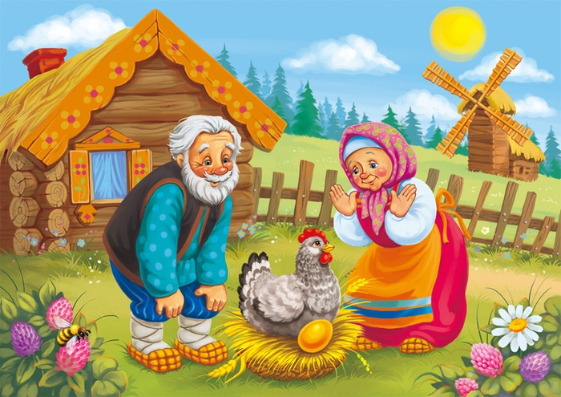
Проект «Мини – музей» «Курочка – Ряба».
Воспитатель: Изгагина
Ксения Сергеевна
п. Заря 2016 – 2017 г.

Slide 2
Актуальность проекта:
Курочка –Ряба один из первых сказочных персонажей, с которыми знакомится ребенок. Значение этой птицы в прошлом было столь велико, что положительное отношение к ней прививалось с раннего детства.
Курочке посвящено много сказок, потешек, песенок.
Тема мини-музея была выбрана с учетом возраста детей и любимой ими сказки. Мини - музей Курочки Рябы, в котором собраны стихи, потешки, картинки, игрушки,, наиболее понятные и интересные ребенку третьего года жизни, и позволяют детям поближе познакомиться, с персонажем Курочки Рябы.

Slide 3
Цель:
Создание условий для развития у дошкольников исследовательской, созидательной и познавательной деятельности через организацию мини – музея «Курочка Ряба».

Slide 4
Задачи:
расширение представлений детей об окружающем мире, знакомство с
домашними птицами;
развитие познавательной активности и познавательной деятельности
детей;
обогащение словарного запаса, развитие речи детей;
развитие логического мышления: учить сравнивать, анализировать;
формирование гуманного отношения к животным, желания беречь и
защищать их;
знакомить детей с правилами поведения в музее.

Slide 5
Планируемые результаты:
«Мини – музей» способствует воспитанию у дошкольников основ музейной культуры;
расширяет их кругозор;
открывает возможности для самостоятельной исследовательской деятельности.
Таким образом, мини – музей созданный руками педагога воспитанников и их родителей, становится близким и понятным каждому ребёнку, это позволяет воспитывать в детях чувство гордости за общее дело.

Slide 6
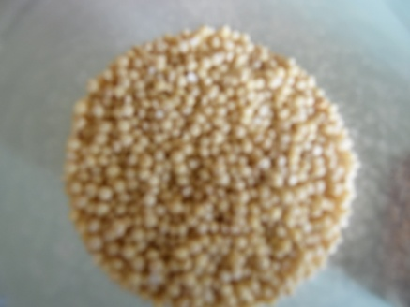
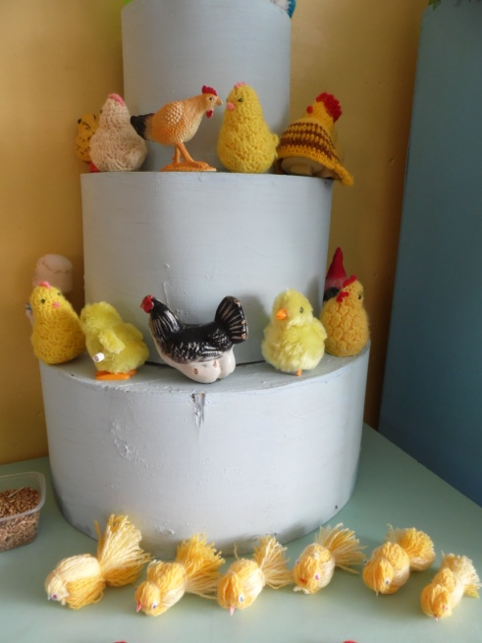
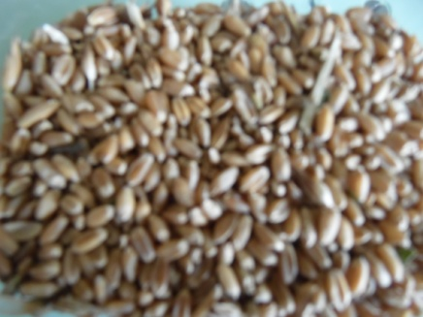
РАЗДЕЛЫ И ЭКСПОНАТЫ МИНИ-МУЗЕЯ:
Курочки бывают разные
Еда для курочки

Slide 7
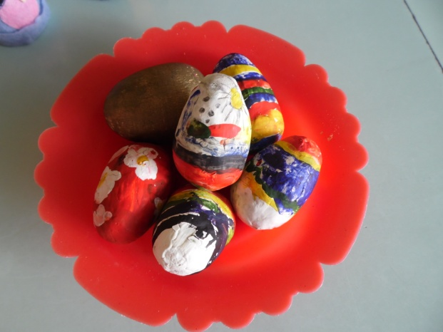
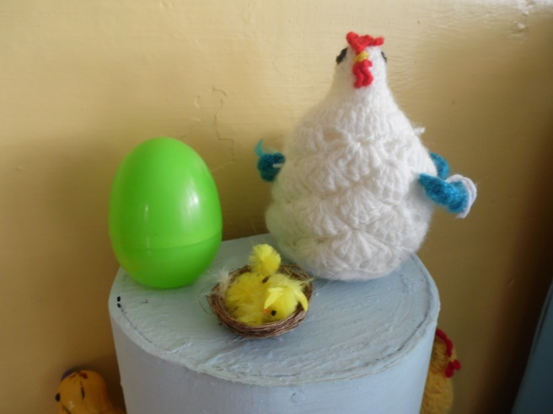
Цыпленок из яйца
На отдельной полочке располагают игрушки, отражающие развитие и жизнь курицы (петуха): яйцо – цыпленок – курица.
Что дает нам курочка
В разделе находится коллекция разных яиц (расписные и некрашеные, вязанные, пластмассовые, резиновые и т.д.).

Slide 8
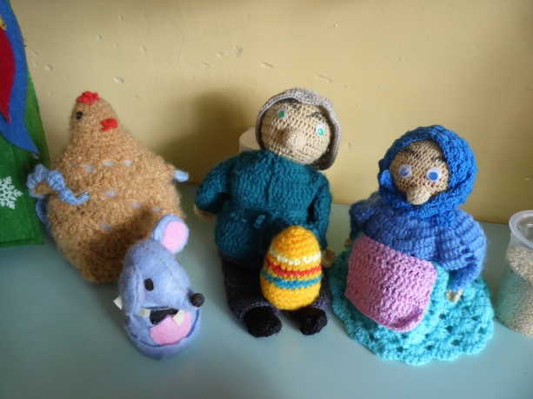
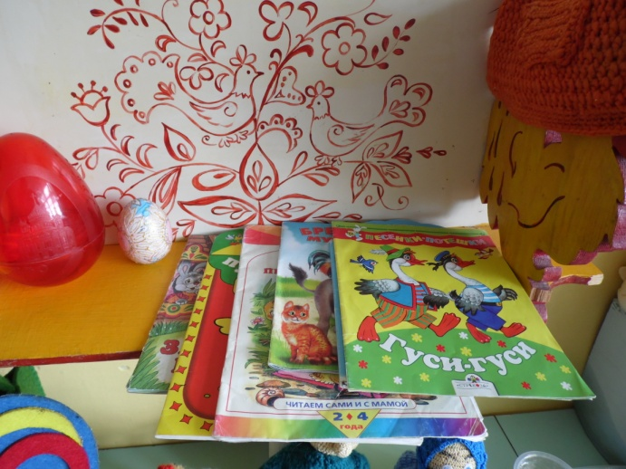
Театральный уголок
В разделе представлены игрушки настольного театра к сказкам о курочке.
Книжный уголок
Размещены книги о курочке, петушке, цыплятах.

Slide 9
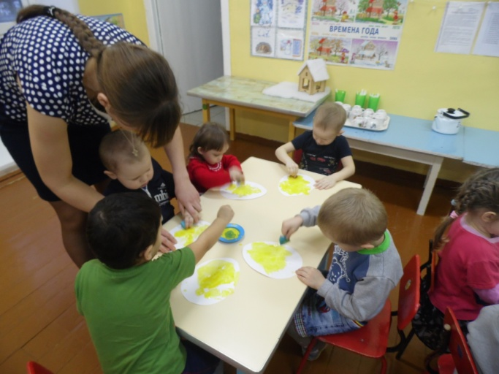
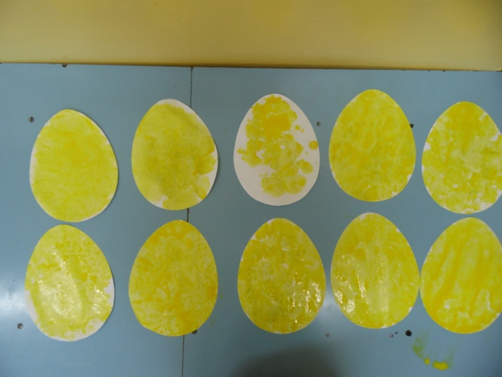
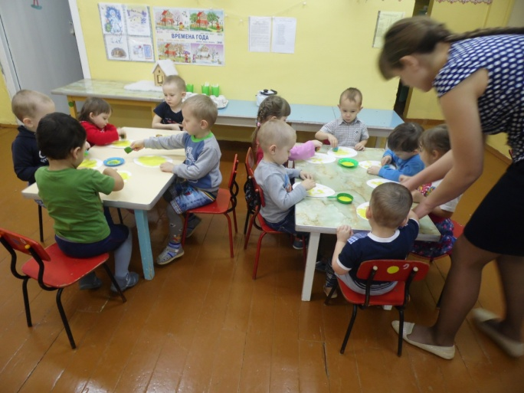
Проводимые мероприятия.
Рисование «Золотое яичко».

Slide 10
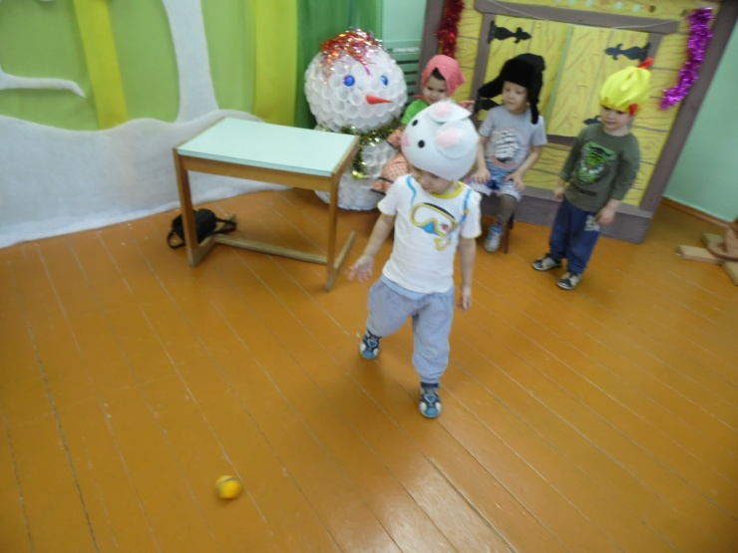
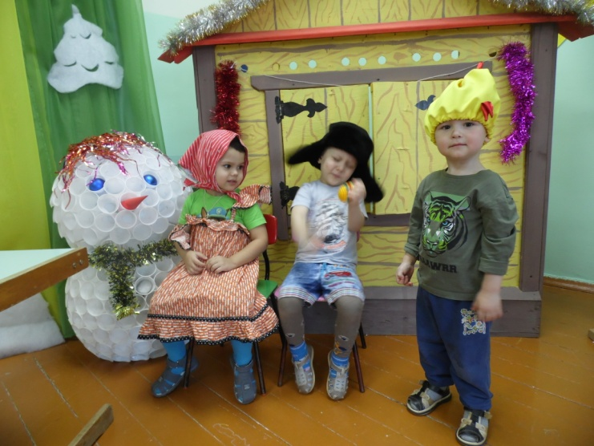
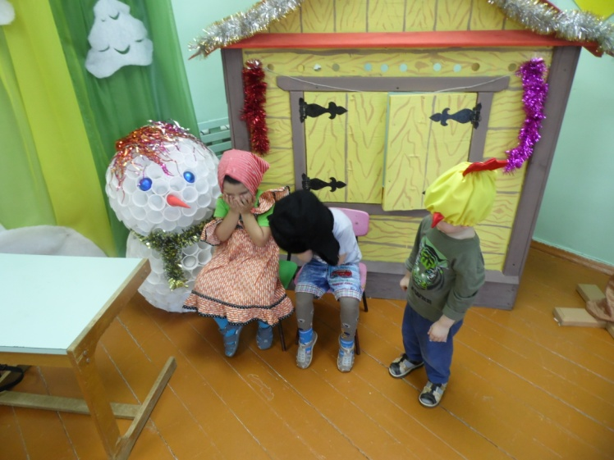
Инсценировка сказки «курочка Ряба».

Slide 11
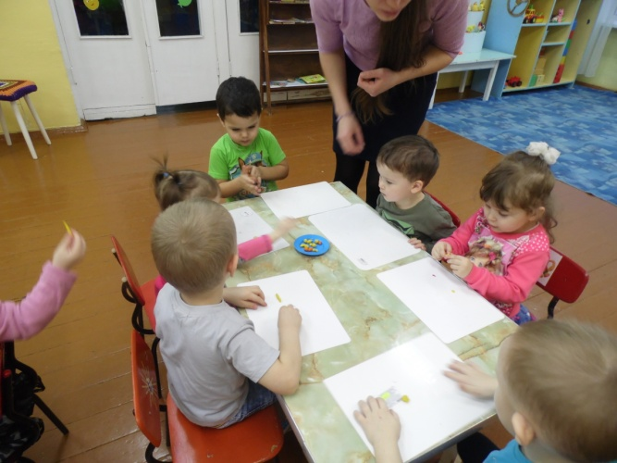
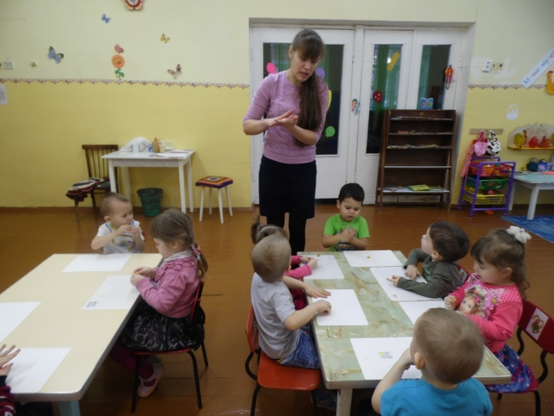
Лепка «зёрнышки для курочки Рябы».

Slide 12
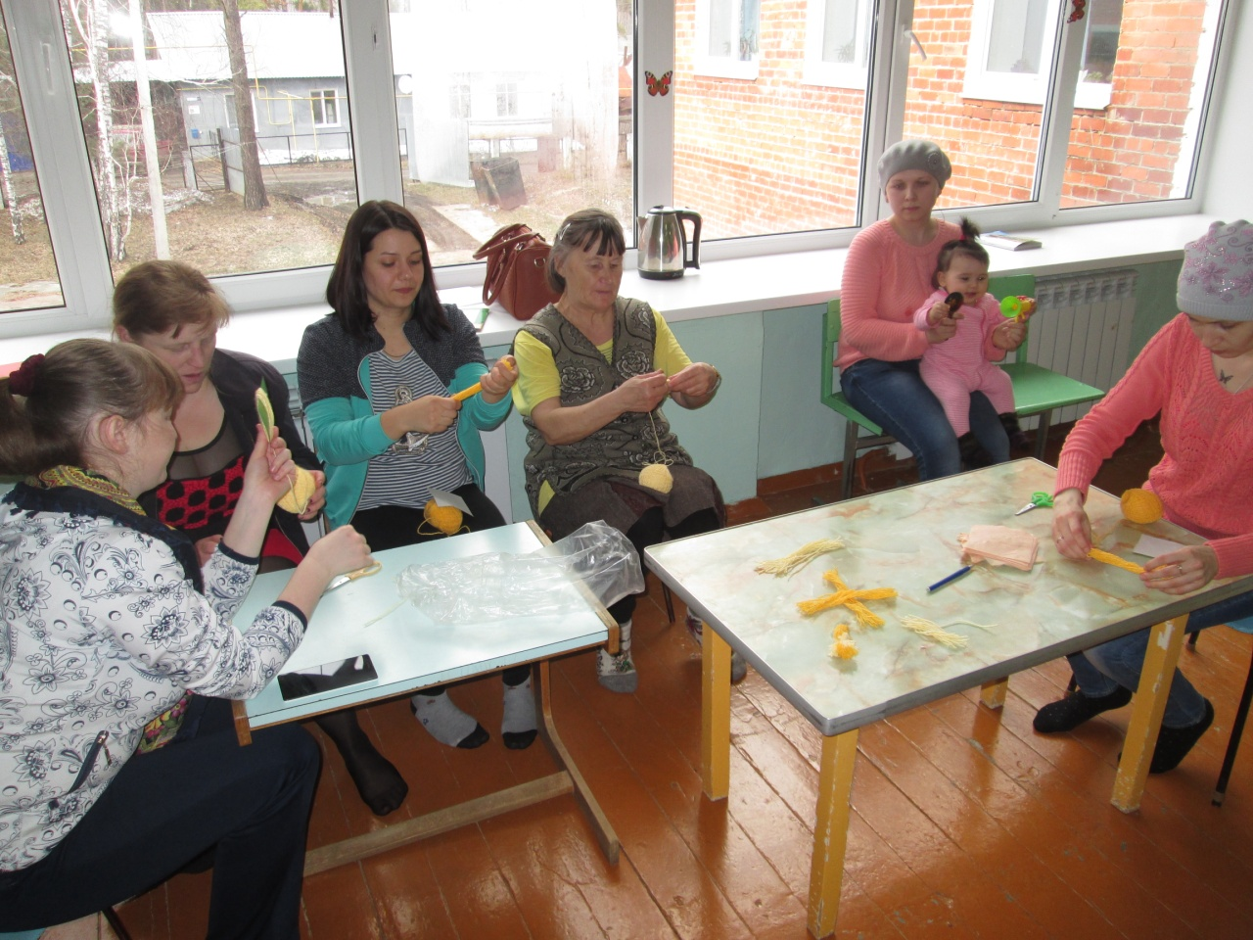
Мастер класс для родителей.

Slide 13
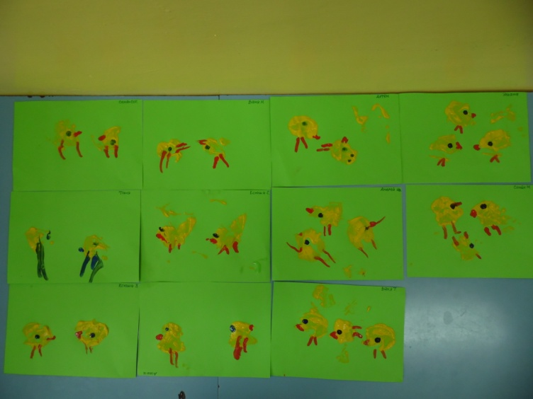
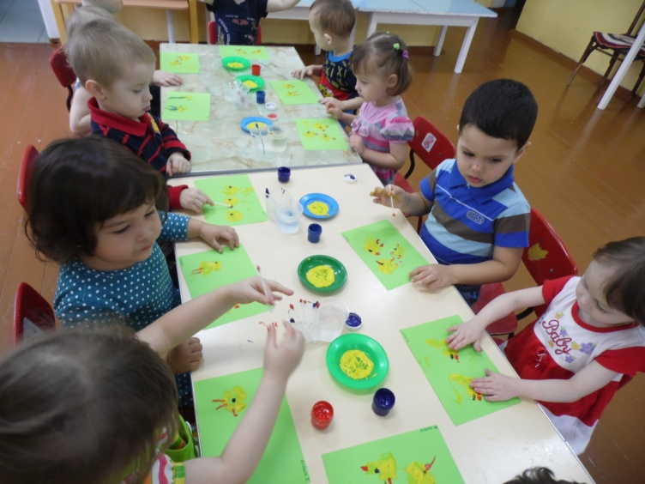
Рисование «Цыплята для курочки Рябы».

Slide 14
Чтение художественной литературы, потешек, стихов. Загадывание загадок. Подвижные игры. Просмотр мультфильмов.

Slide 15
Вот, что получилось.

Slide 16
Спасибо за внимание.

Slide 17
Автор шаблона: Фокина Лидия Петровна,
учитель начальных классов
МКОУ «СОШ ст. Евсино»
Искитимского района Новосибирской области
2016
Сайт http://linda6035.ucoz.ru/

